Slide 1
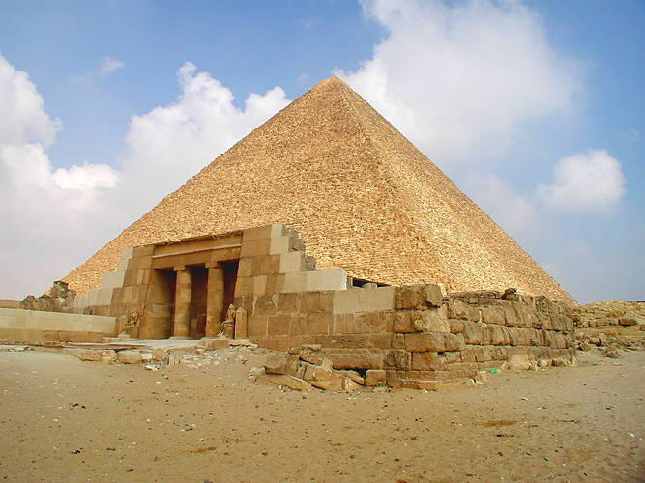
Этот древний и
вечно молодой
Египет
Ким Ксения, ученица 9б класса МОУ СОШ №8

Slide 2
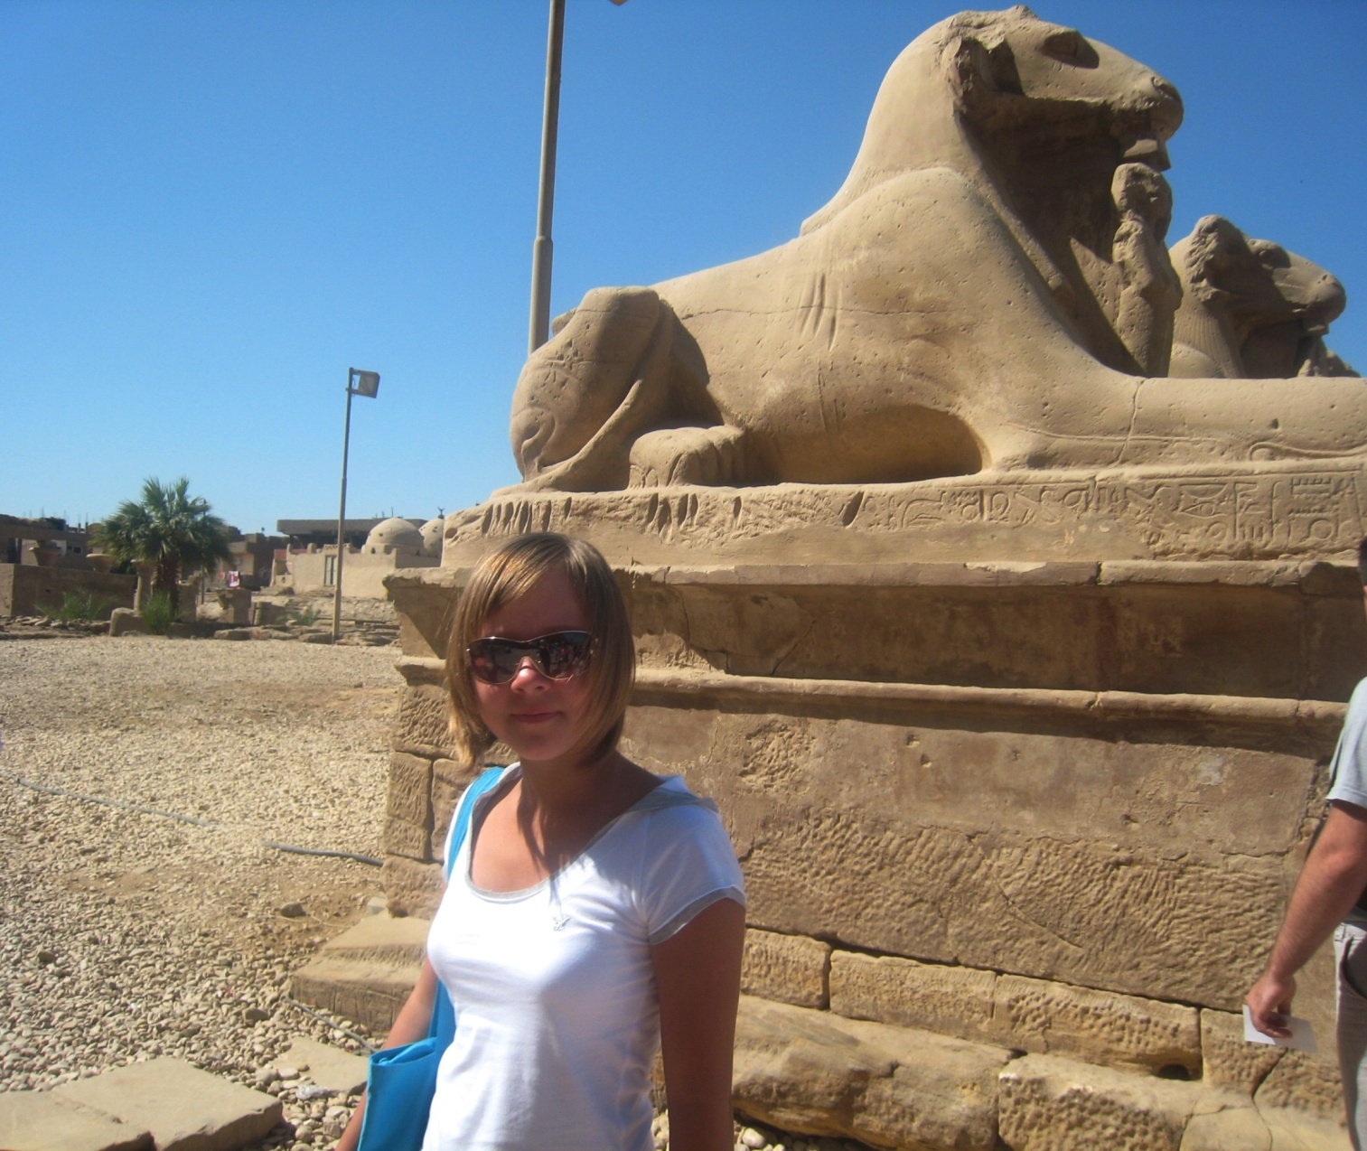
Первые впечатления от Египта. Карнак. Аллея сфинксов с бараньими головами

Slide 3
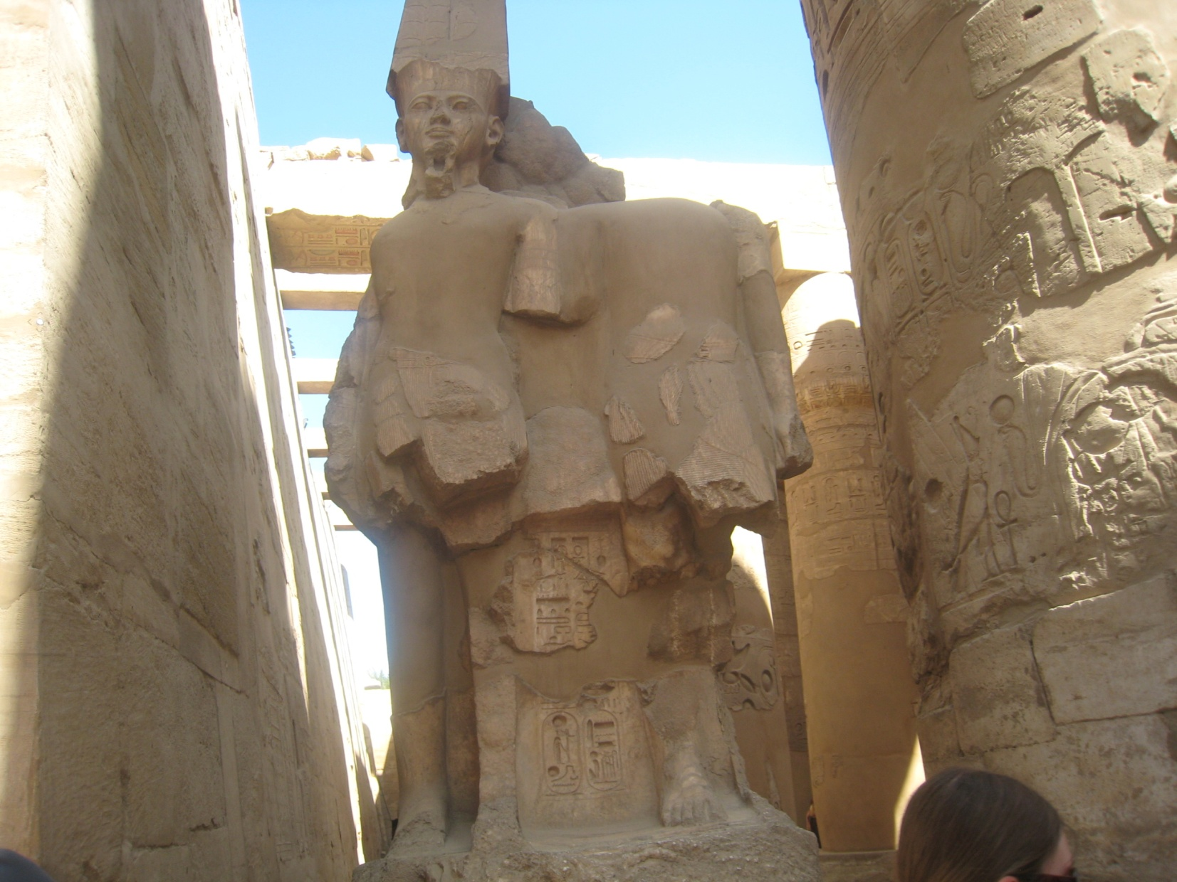
Боже мой! Какая древность!

Slide 4
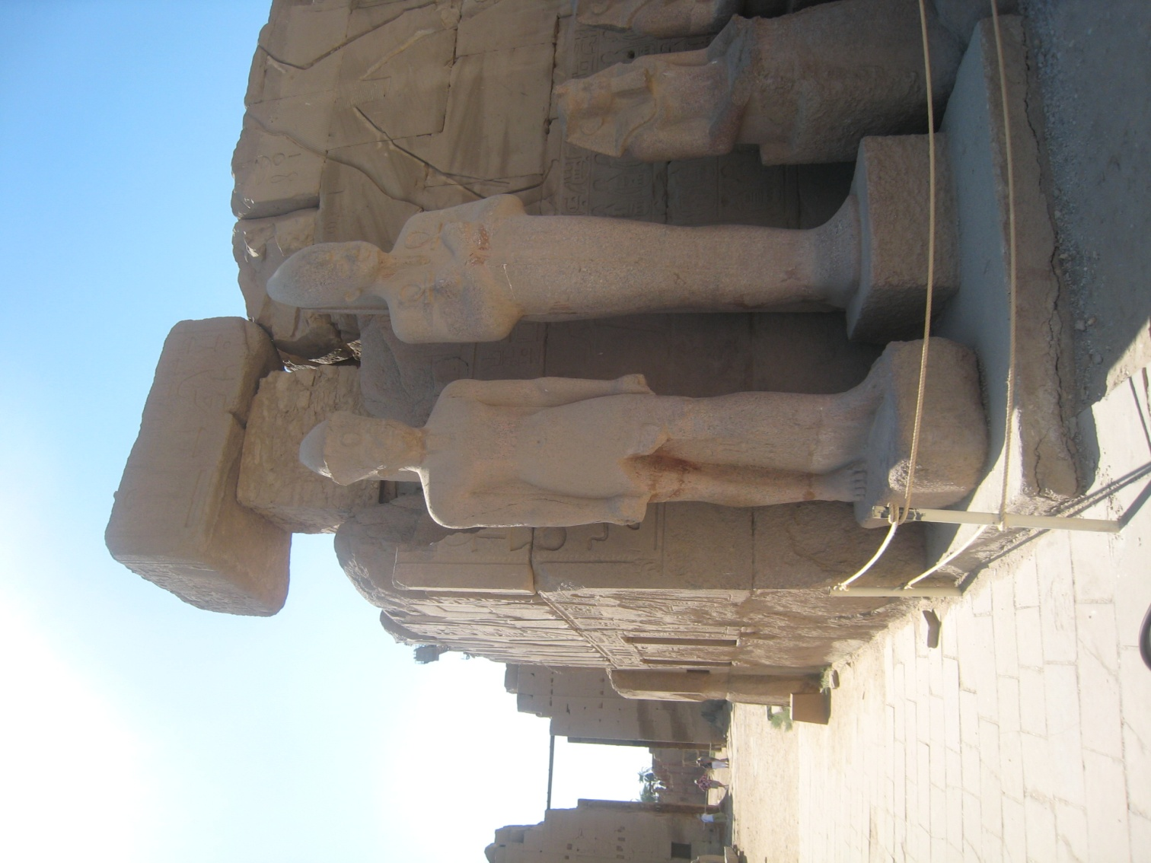
Фивы- старая столица Египта, была разделена каналом на две части: на юге родился город Луксор, на севере деревня Карнак.
На древних улицах Луксора.

Slide 5
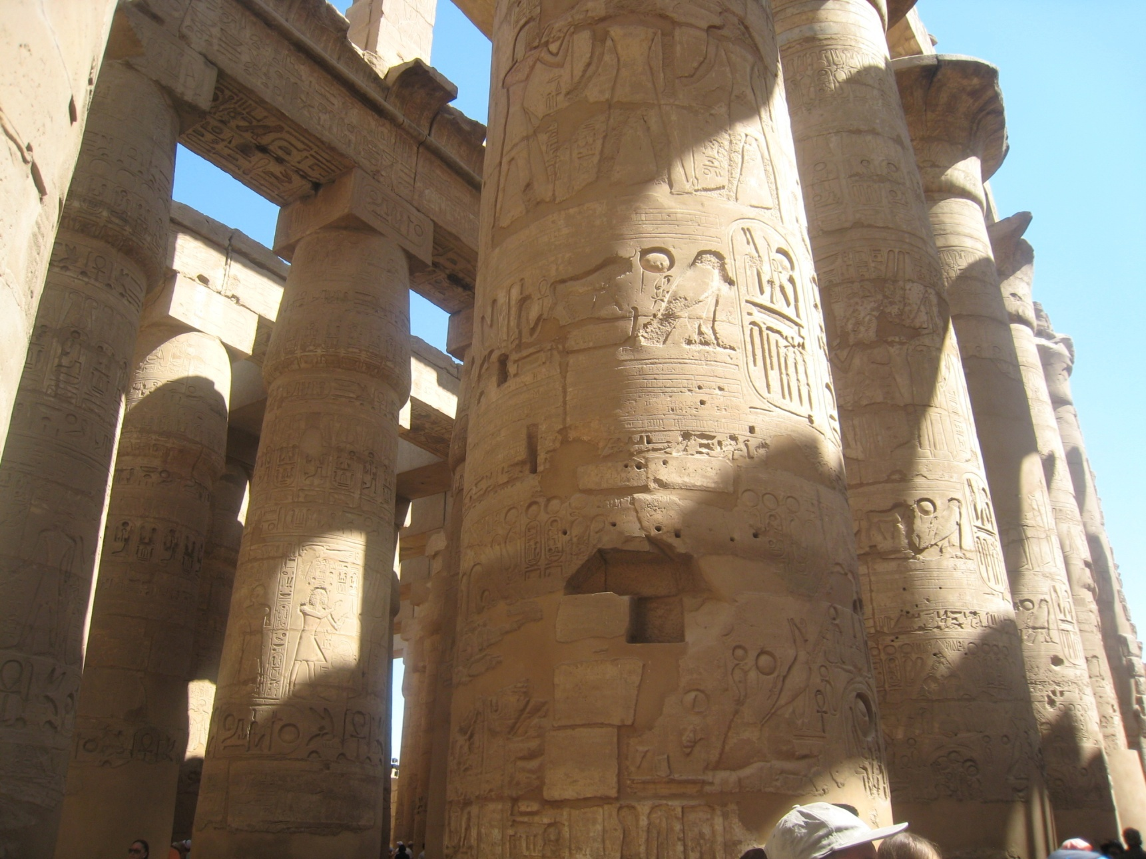
Монументальный ансамбль Карнак, который греки называли Гермонфис. Колонны храма.

Slide 6
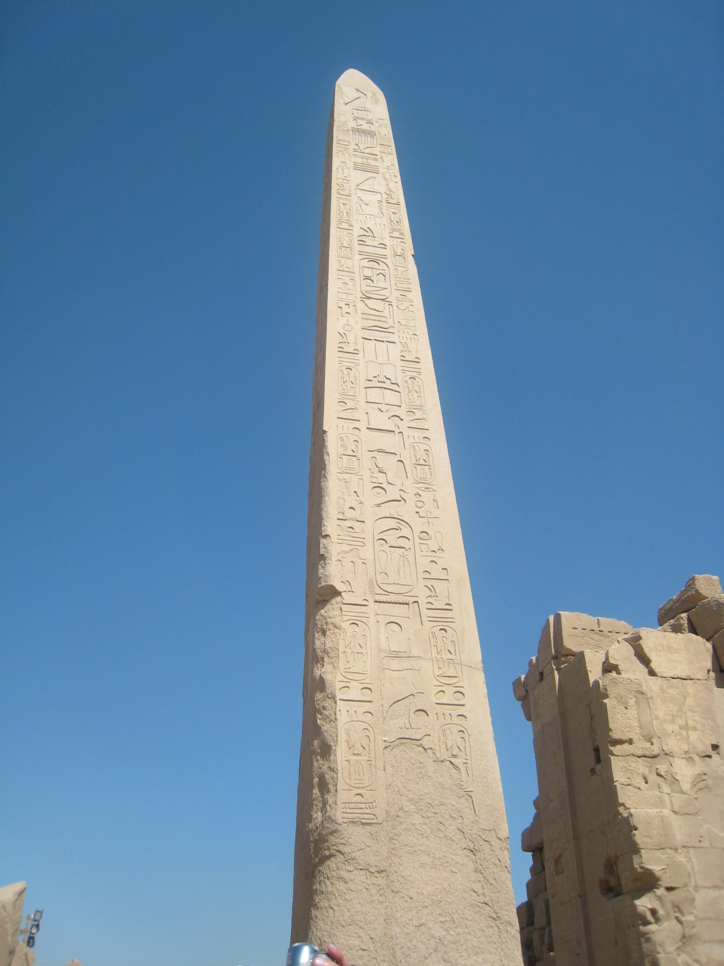
Карнак.
Обелиск Тутмоса I.
На колонне ярко видны иероглифы.
Вес 143 т,
высота 23 м

Slide 7
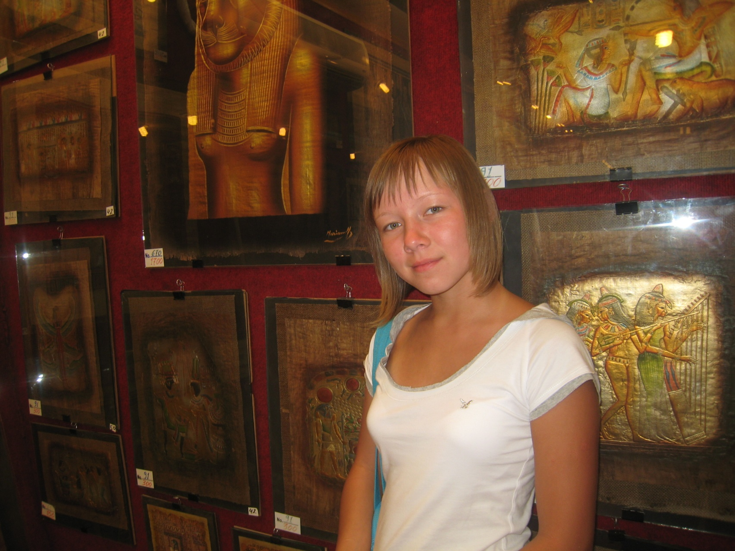
В одном из музеев Люксора.

Slide 8
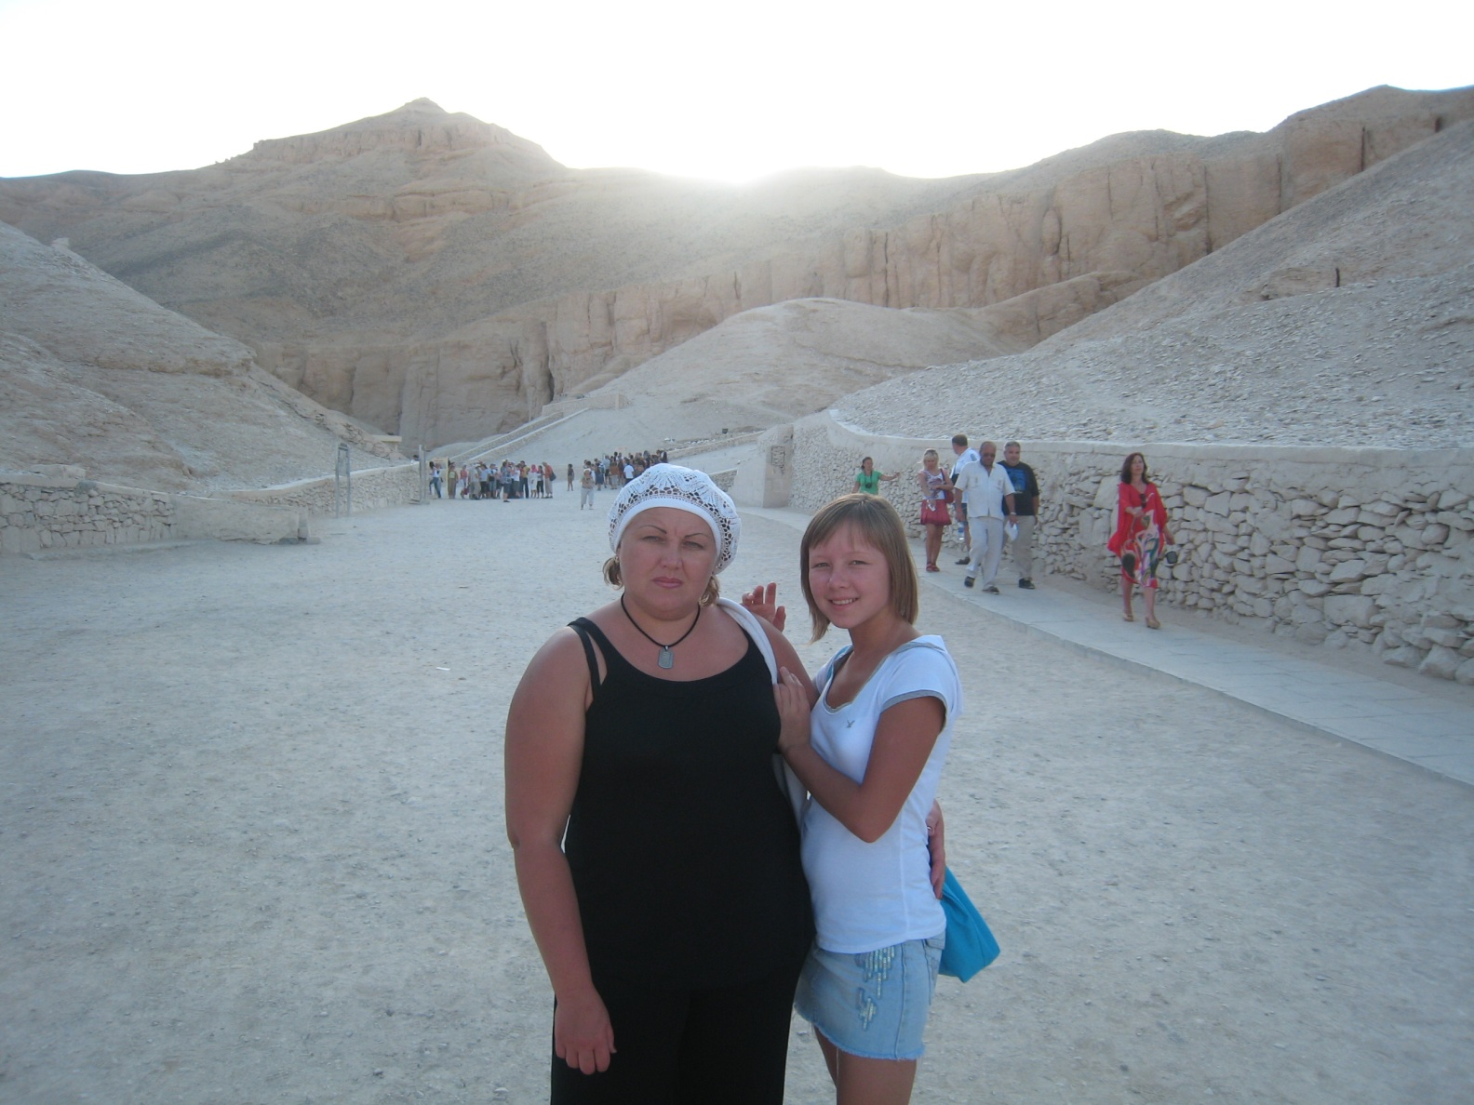
В горах за Фивами открывается Долина Царей.

Slide 9
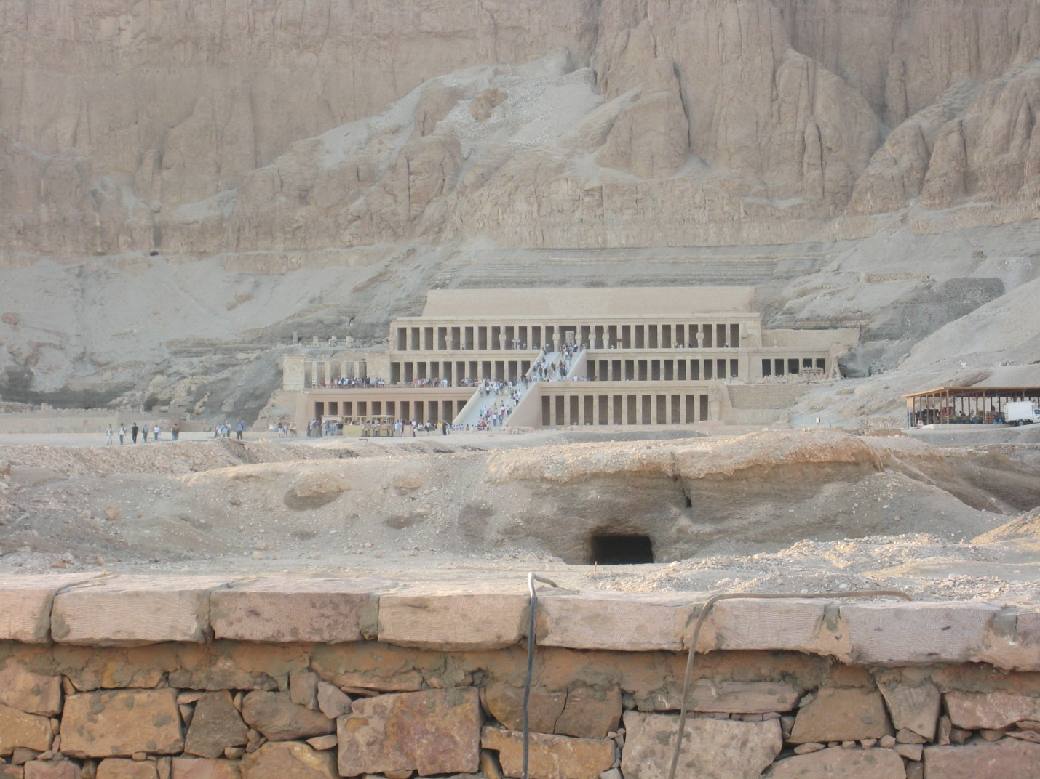
Дейр-Эль-Бахари. Заупокойный храм.

Slide 10
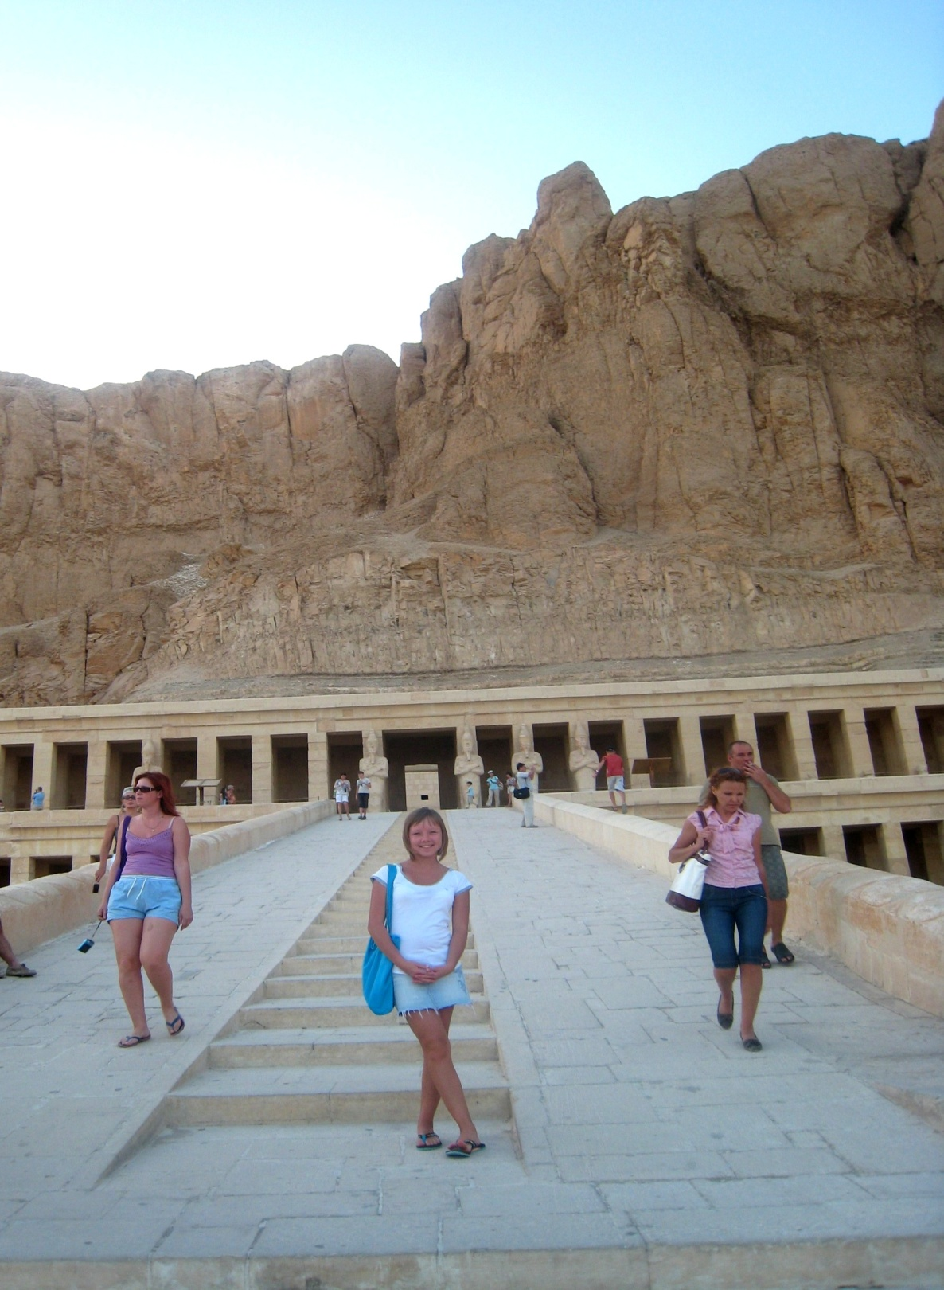
Дейр-Эль-Бахари.
Дорога к заупокойному храму.

Slide 11
Замечательная поездка!
Потрясающие впечатления!

